Slide 1
Palopuron osayleiskaavan tilannekatsaus 2.12.2024
Kaava-arkkitehti Mika Ahonen
Yleiskaavasuunnittelija Hannu Lindqvist

Slide 2
Kh 18.8.2014 Käynnistämispäätös Osayleiskaavan laatimisen tarve
Osayleiskaavan laatiminen Palopuron alueelle on tarpeen kaupungin yhdyskuntarakenteen kehittämiseksi ja seudullisen asuntotuotannon turvaamiseksi.
Nykyisissä yleiskaavoissa osoitettujen alueiden on arvioitu riittävän asuntotuotannon tarpeisiin n. vuoteen 2030 saakka.
Yleiskaavalla ohjataan kaupunkirakenteen, maankäytön ja liikenneverkon kehittämistä. Yleiskaavalla sovitetaan yhteen yhdyskunnan eri toimintoja, kuten asumista, palveluja, työpaikkoja, liikennettä ja virkistysalueita jne.
Yleiskaava on ohjeena asemakaavoja laadittaessa. Yleiskaavalla kaupunki viestii yhdyskunta-rakenteen kehittämisen tahtotilan noin 20–30 vuoden aikaperspektiivillä.
Kaupungin alueella voimassa oleva ajantasainen yleiskaava mahdollistaa osaltaan edellytykset tehokkaalle tonttituotannolle.
Kaupunginvaltuusto on hyväksynyt keskustaajaman osayleiskaavan 16.4.2012. Keskustaajaman osayleiskaavalla ohjataan kaupunkirakenteen, maankäytön ja liikenneverkon kehittymistä vuoteen 2030. Lisäksi kaupunginvaltuusto on hyväksynyt Sveitsin-Härkävehmaan osayleiskaavan keväällä 2018. Osayleiskaava tuli voimaan 3.3.2021.

Slide 3
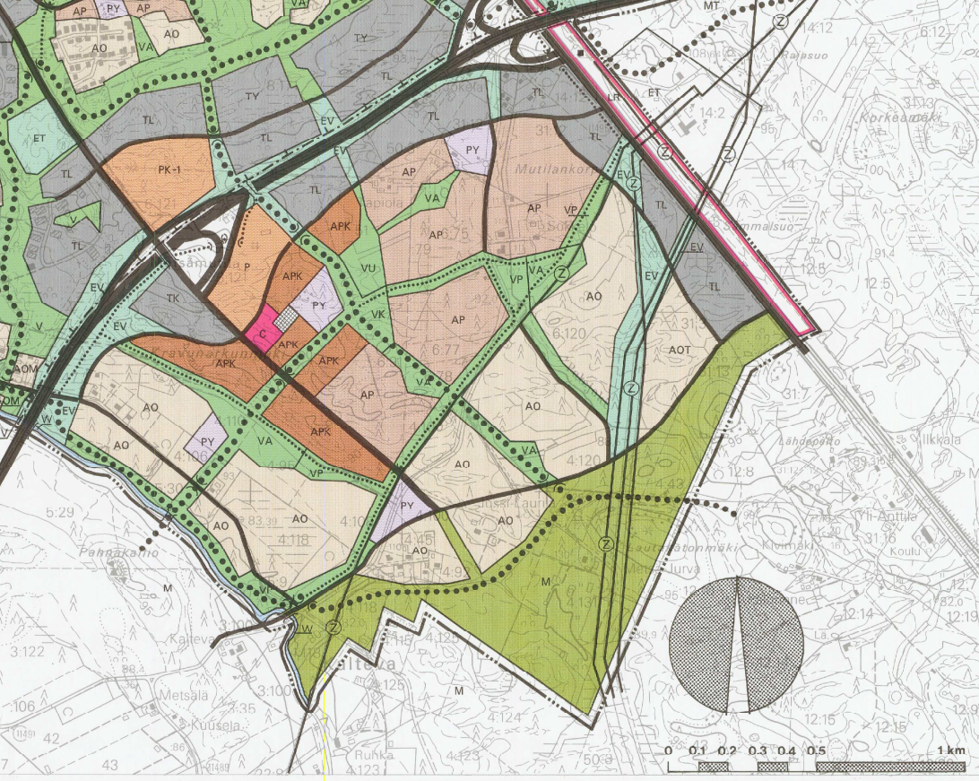
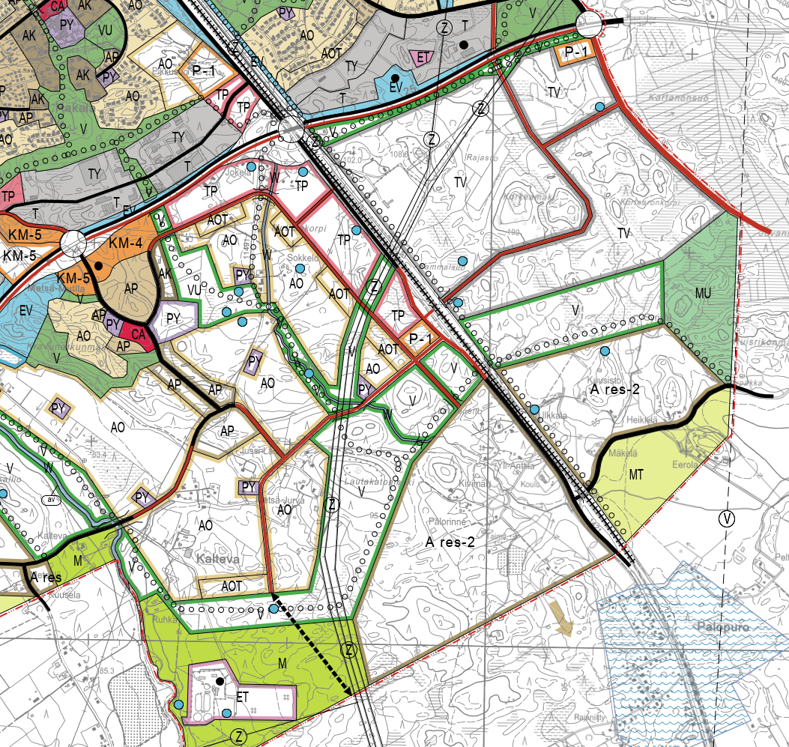
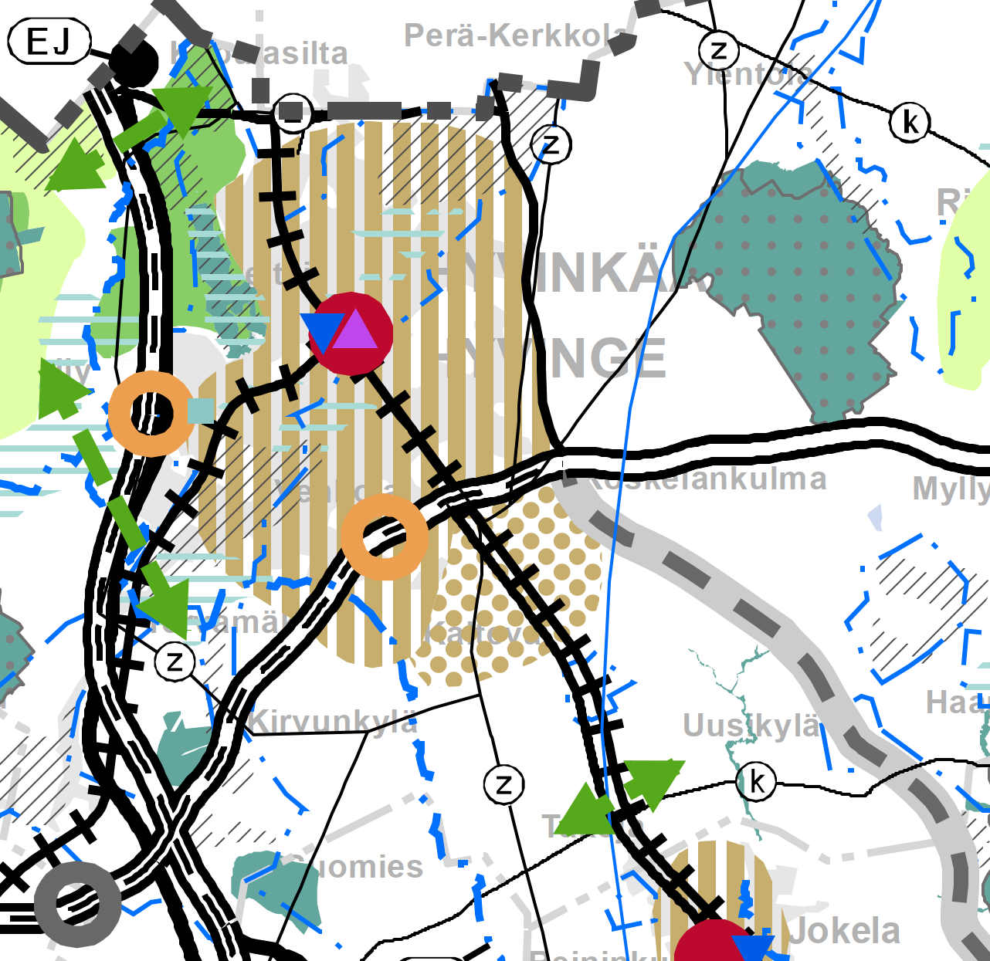
Kh 18.8.2014 Käynnistämispäätös Eteläinen kasvusuunta
Hyvinkään kaupungin strategian mukaan kaupunki kasvaa ja kehittyy osana metropolialuetta, mikä käytännössä tarkoittaa maankäytön laajenemista etelään pääradan suuntaisesti.
Eteläinen kasvusuunta valittiin edellisellä yleiskaavakierroksella, kun rakennemallityön perusteella osoitettiin uusi kaupunginosa VT 25:n eteläpuolelle (Yleiskaava1990/2010, kv 26.8.1992.
Keskustaajaman osayleiskaavassa 2030 (kv 16.4.2012) Metsäkaltevan eteläpuolelle on osoitettu asumisen reservialueita Palopuron suuntaan.
Uudenmaan 2. vaihemaakuntakaavassa (hyväksytty 23.3.2013) Palopuro on osoitettu päärataan tukeutuvana uutena asemanseutuna. Maakuntakaavassa edellytetään, että asemanseudun mitoitus ratkaistaan seudullisella tasolla ennen yksityiskohtaista suunnittelua.
Uusimaa 2050 –maakuntakaavakokonaisuus valmisteltiin vuosina 2016−2020. Maakuntavaltuusto hyväksyi kaavat 25.8.2020 ja maakuntahallitus päätti kaavojen voimaantulosta 7.12.2020. Myös tähän kokonaisuuteen kuuluvassa Helsingin seudun maakuntakaavassa Palopuron alue on osoitettu uutena raideliikenteeseen tukeutuvana taajamatoimintojen kehittämisvyöhyke. Suunnittelumääräyksen mukaan mm. taajamatoimintojen kehittämisvyöhykkeen maankäyttö sekä uuden tai olevan raideliikenneyhteyden ja uuden aseman suunnittelu tulee kytkeä toisiinsa.
Keskustaajaman osayleiskaava 2010 (1990)
Keskustaajaman osayleiskaava 2013 (2012 =
Uusimaa 2050 –maakuntakaava / Helsingin seudun maakuntakaava

Slide 4
KH 12.12.2016 §291 Palopuron osayleiskaavan alustavat tavoitteet
varaudutaan kaupungin yhdyskuntarakenteen laajenemiseen vuoden 2030 jälkeen
luodaan edellytykset uuden lähijunaliikenteen aseman perustamiseksi Hyvinkään ja Jokelan väliin
tutkitaan yhdyskuntarakenteen kehittämistä palvelevan liikennejärjestelmän vaihtoehdot
mitoitetaan ja sijoitetaan uuden asemanseudun toiminnot (asuminen, työpaikat, palvelut) niin, että asemakaavoituksen avulla voidaan toteuttaa toimiva, monipuolinen ja viihtyisä yhdyskunta, joka osaltaan vastaa Helsingin seudun tonttikysyntään
osoitetaan ja tarkennetaan maakunnallisessa selvityksessä esitetyt ekologiset käytävät
turvataan maa- ja metsätalouden toimintaedellytykset, maaseutumaisen asumisen mahdollisuudet ja kulttuurimaiseman arvot asemanseudun ympäristössä.

Slide 5
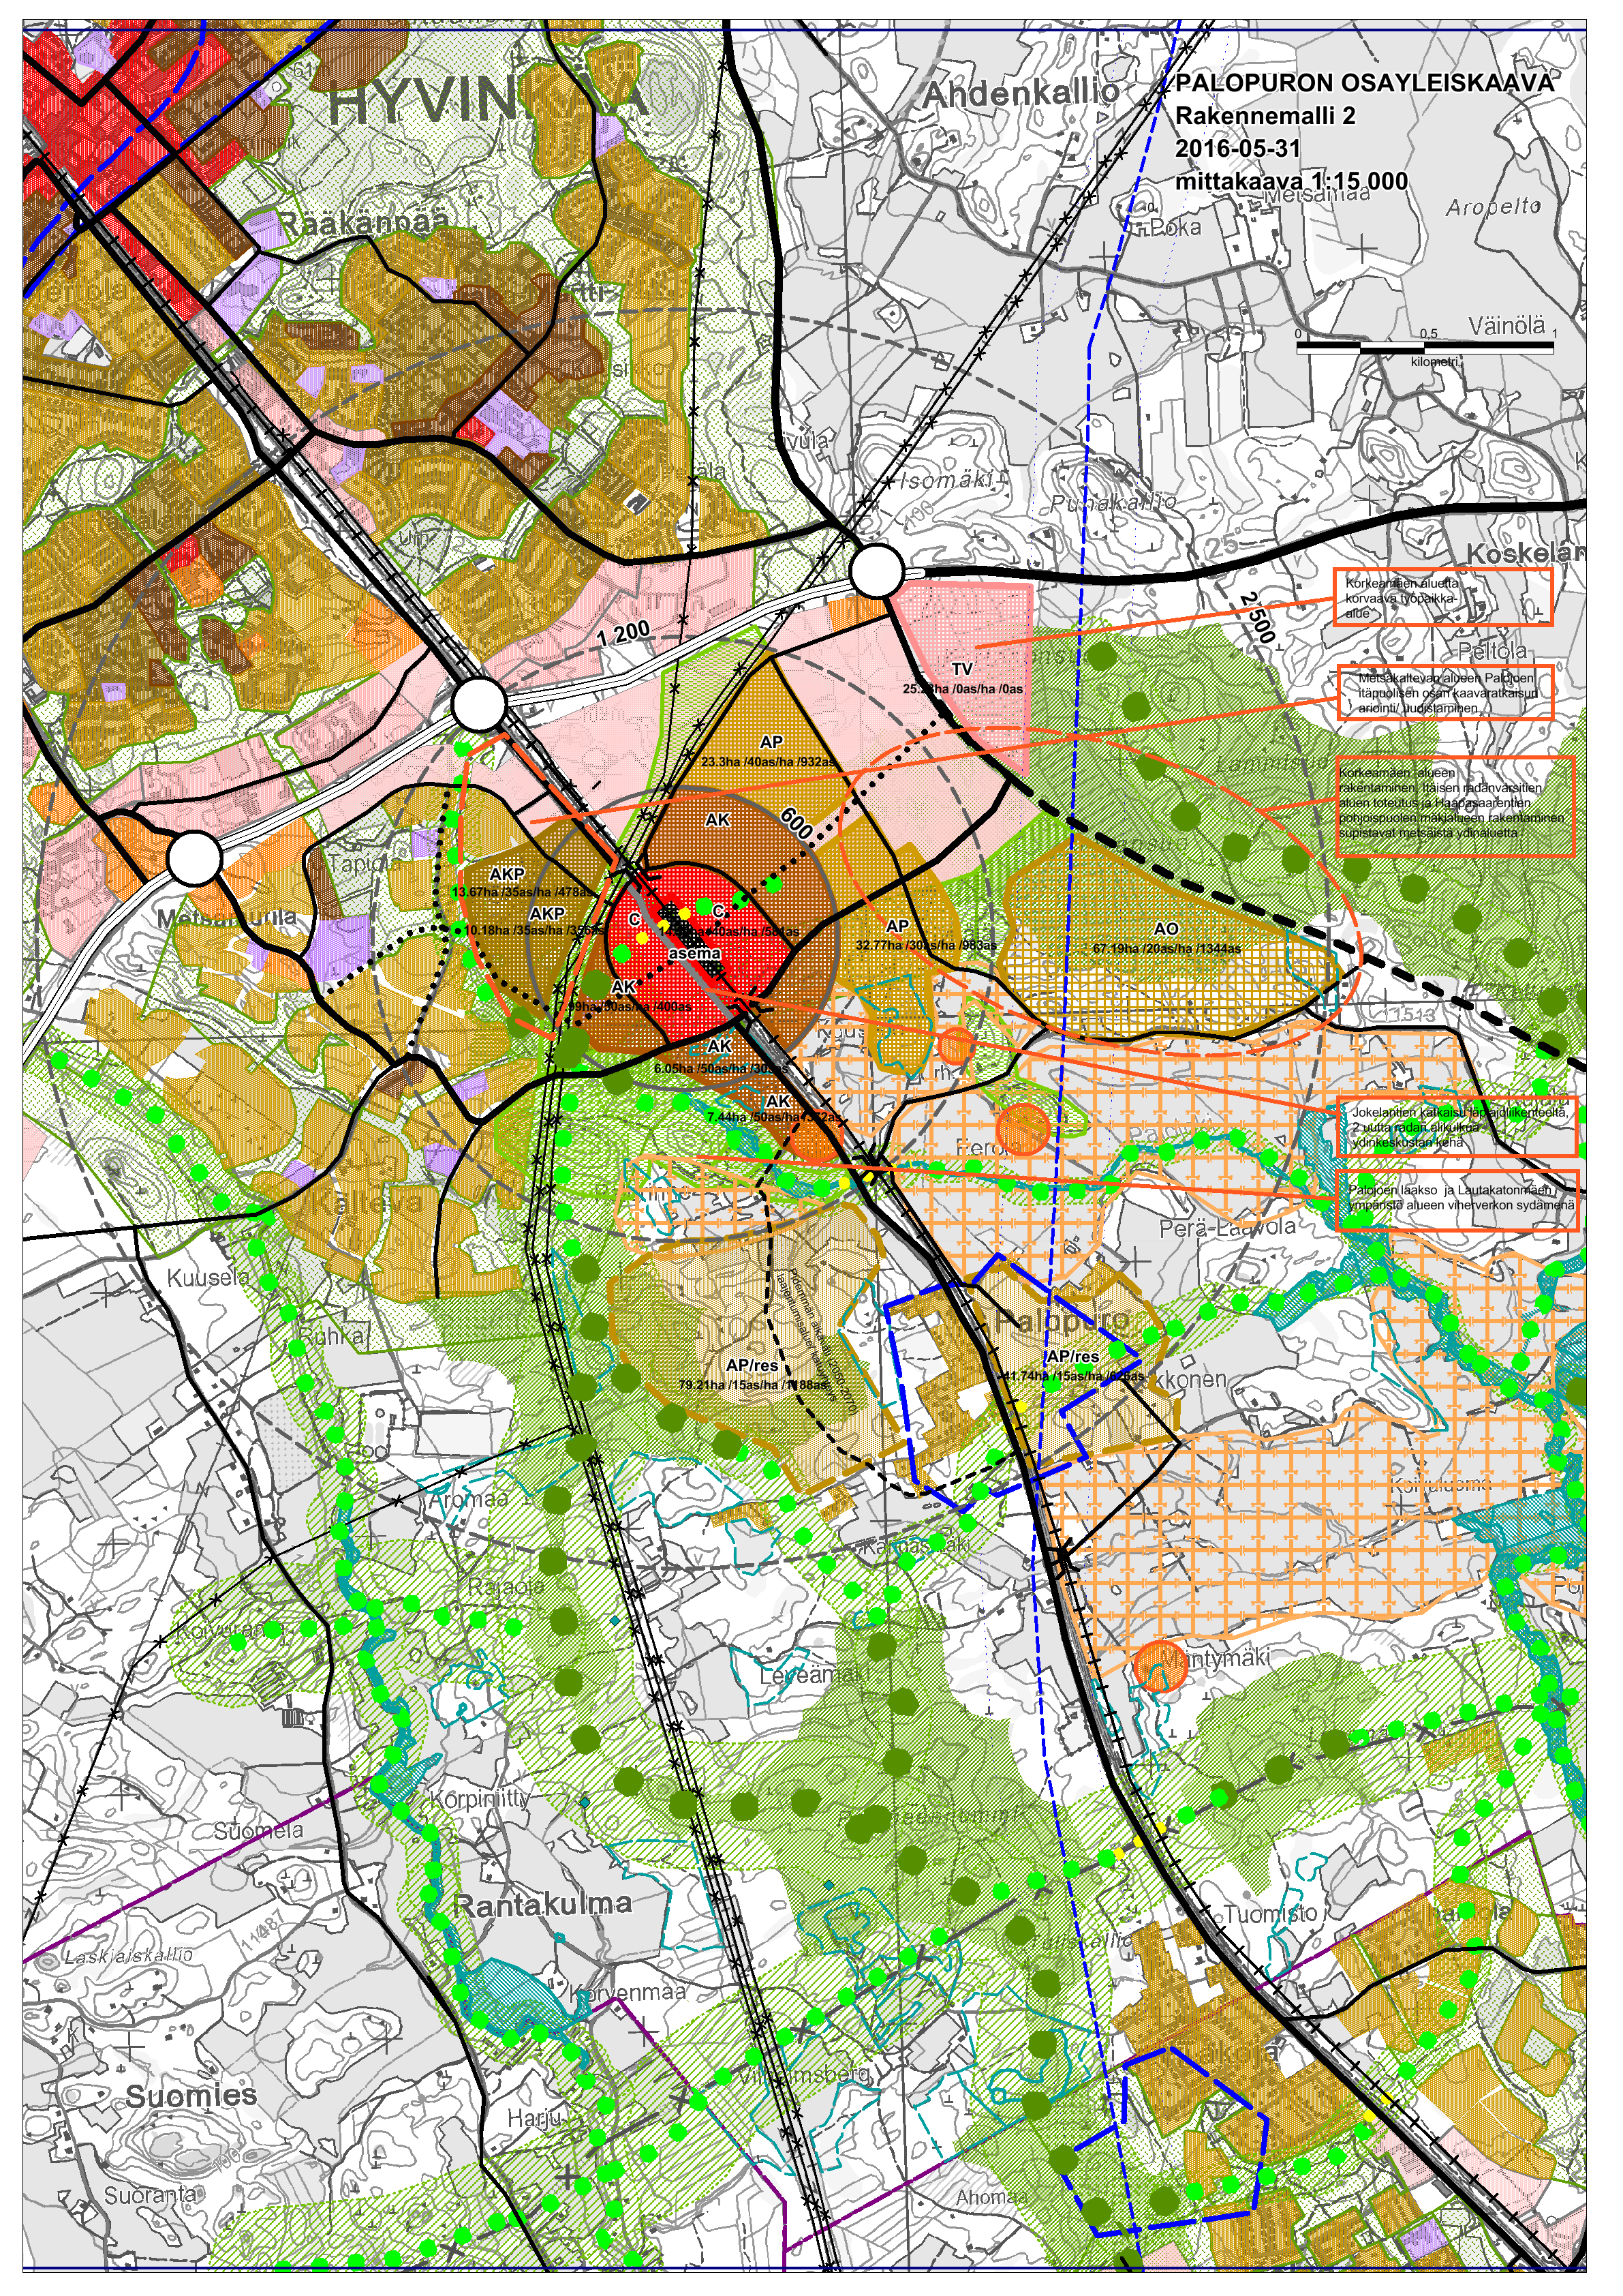
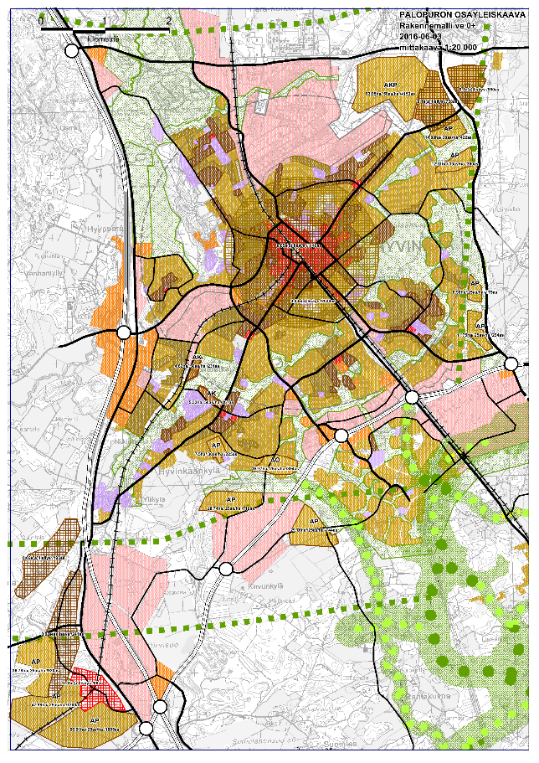
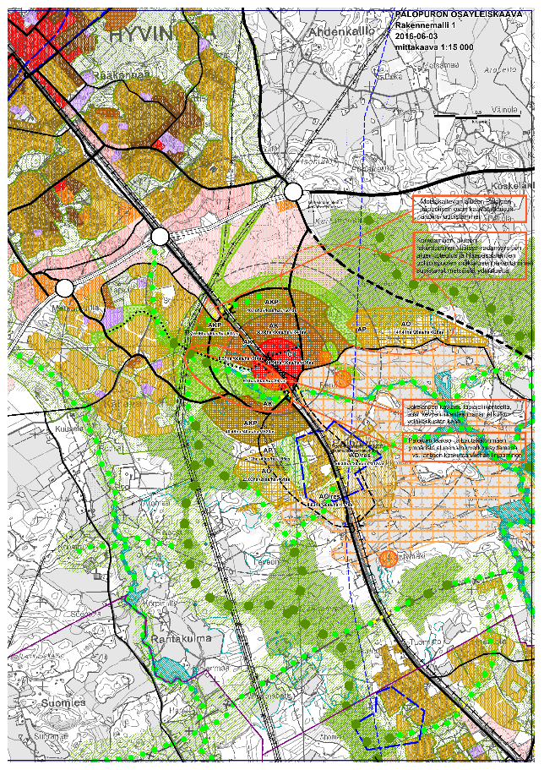
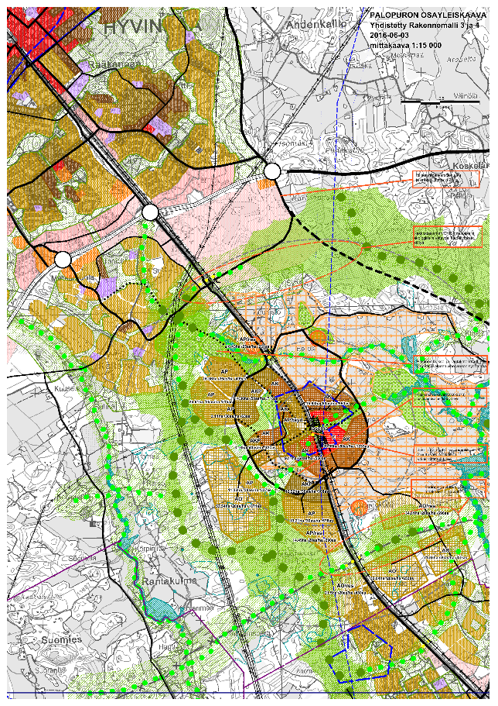
Rakennemallit - nähtävillä kesällä 2016
Yhdistetty rakennemalli 3+4
Rakennemalli 0+
Rakennemalli 1
Rakennemalli 2
Valittiin jatkokehitettäväksi

Slide 6
WSP 2016 Rakennemallien liikenteellinen arviointi
Alueen synnyttämän liikenteen määrä ja kulkumuodot:
Palopuron alueen päivässä synnyttämä liikenne on: 10 000 asukasta x 3 matkaa/päivä = 30 000 matkaa.
Asemien kysyntä- ja maankäyttöselvityksessä esitetyllä mallilla on arvioitu Palopuron seisakkeen junamatkustajien määriä. Rakennemallivaihtoehdoissa Palopuron aseman matkustajien matkamääräksi on arvioitu 1 800–2 000 matkaa/ arkivuorokausi. Tällöin junan kulkumuoto-osuus on 11–13 %.
Kun pääosa väestöstä asuu aseman vaikutusalueella, linja-autoliikenteen kulkumuoto-osuus jää pieneksi.
Pienissä taajamissa noin puolet kaikista matkoista on autolla kuljettajana ajettuja. Tämä tarkoittaisi Palopurossa 15 000 automatkaa päivässä. Näistä suurin osa olisi matkoja alueelta pois, ja niistä valtaosa suuntautuisi Jokelanteille.
Näin suurta lisäystä Jokelantie ei pystyisi kunnolla välittämään.
Pyöräily-yhteyksien niin Hyvinkäälle kuin Jokelaankin on oltava erityisen korkealaatuisia ja hyvin kunnossapidettyjä ympäri vuoden. Vain siten pyöräily voi olla realistinen vaihtoehto autoilulle Palopurosta alueen ulkopuolelle suuntautuvilla matkoilla.
Palopuron ja Hyvinkään välisillä työmatkoilla sähköpyörä ja muutkin uudet kevyen liikenteen kulkuvälineet voisivat helpottaa kestävän liikkumisen osuuden kasvattamista.
lyhyet etäisyydet palveluihin ja korkealuokkaiset (kevyen liikenteen) väylät edistävät sähköpyörien lisäksi uudenlaisten kevyen liikenteen kulkumuotojen käyttöä.

Slide 7
KH 12.12.2016 §291 Palopuron osayleiskaavan rakennemalleista saatu palaute
Uuden asemaseudun luomista pääradan varteen pidettiin viranomaislausunnoissa maakuntakaavan mukaisena, tarkoituksenmukaisena ja toteuttamiskelpoisena hankkeena.
Palopuron maankäytön ei kuitenkaan arvioitu kehittyvän merkittävästi vuoteen 2040 mennessä, vaan asemanseudun toteuttaminen ajoittuu pääosin tämän jälkeiseen aikaan.
Seisakkeen käyttöönottoa ei suositella ennen kuin pääradan välityskykyä on parannettu pohjoiseen jatkuvilla lisäraiteilla (edellyttäen että pääradan parantamisen 2.vaiheen Kerava – Jokela –lisäraiteet on toteutettu).
Monissa yksityisten mielipiteissä kyseenalaistettiin Palopuron ja muidenkin uusien rakentamisalueiden tarve, kaavoituksen painopiste tulisi olla ydinkeskustan täydentämisessä ja tiivistämisessä (0+ -vaihtoehto)

Slide 8
KH 12.12.2016 §291 Palopuron osayleiskaavan rakennemalleista saatu palaute (2)
Kehitettävän rakennemallin valinnan osalta enemmistö kannatti rakennemallia 2.
Asemanseudun riittävän käyttäjäpotentiaalin (10-15 000 asukasta tai työpaikkaa 2,5 kilometrin säteellä) saavuttaminen vaikuttaa todennäköisimmältä seisakkeen asettuessa Hyvinkään nykyisen kaupunkirakenteen läheisyyteen, ja rakentaminen liittyy luontevasti myös Metsäkaltevan laajentuvaan yhdyskuntarakenteeseen.
Myös palveluiden tuottamisen kannalta malli arvioitiin parhaimmaksi.
Kestävän liikkumisen järjestelmä on mallissa helpoin luoda. Rakennemallissa 2 seisakkeen läheisyydessä on myös vähemmän tiivistä maankäyttöä rajoittavia tekijöitä kuin muissa rakennemalleissa.
Rakennemalli 1 ei saanut kannatusta, vaan päinvastoin sitä arvioitiin tuhoisaksi kylämaisemalle ja -rakenteelle.
Yhdistettyä rakennemallia 3+4 kannattivat lähinnä luontojärjestöt ekologisten yhteyksien vuoksi.
Kyläläiset kannattivat myös jonkin verran 0+ -vaihtoehtoa ainakin kaupunkikeskustan tiivistämistavoitteen osalta.
Osassa kyläläisten mielipiteitä Palopuron toivottiin säilyvän maaseutumaisen rakentamisen alueena.

Slide 9
KH 12.12.2016 §291 Jatkotoimet rakennemallien jälkeen
Osayleiskaavaluonnokseksi valittavaksi vaihtoehdoksi on vaikutusten kannalta edullisinta valita rakennemalli 2 ”Suur-Metsäkalteva”. Mallin jatkokehittäminen edellyttää tarkentavia selvityksiä ja muutoksia rakennemallikartan mukaiseen ratkaisuun nähden.
Tarkan aseman- ja matkustajalaitureiden paikan määrittämiseksi vaaditaan raide- ja junaliikennetekninen selvitys -> valmis 2021
Ehdotettiin myös vielä pohjoisemman asemanpaikan tutkimista, jolloin aseman saavutettavuus olisi vielä parempi erityisesti nykyisen keskustaajaman eteläosista, samalla ekologiset yhteydet olisi helpompi järjestää. –> tutkittiin 4 erilaista aseman sijoituspaikkaa
Mallissa 2 asemanseudun keskusta sijoittuisi lähelle maakunnallisesti merkittävän itä-länsi –suuntaista ekologista yhteyttä, joten osayleiskaavaluonnosta varten pitäisi selvittää tarkemmin, mitä yhteyden toiminta edellyttää eri eliöryhmien kannalta.
Kulttuuriympäristöjen osalta vaadittiin alueelta tehtäväksi maisemaselvitys ja rakennusinventointi, jotka ovatkin käynnistymässä syksyn 2016 aikana.
Arvoalueista korostettiin erityisesti Haapasaarentien vartta ja pääradan länsipuolista osaa Palojoen varresta.
Palojoen uoma koostui myös ekologisten verkostojen, virtavesien lajien ja alueen vesienhallinnan/ hulevesien hallinnan kautta.
kulttuuriympäristöä ja maisemaa arvioitu osana Charlotta Tannerin diplomityötä (2017)
Ympäristöhäiriöitä alueelle aiheuttaa erityisesti päärata melun, tärinän ja runkomelun hallinnan kannalta, mutta lisäksi lähiympäristössään merkittäviä haittoja tuottaa Romuliike Suotula..

Slide 10
KH 12.12.2016 §291 Jatkotoimet rakennemallien jälkeen (2)
Rakennemalli 2:n valinta tarkoittaa myös tarvetta avata Metsäkaltevan alueen kaakkois-osan (Palojoen itäpuoli) ratkaisu Hyvinkään keskustaajaman osayleiskaavassa.
Tulevan asemanpaikan ympäristö radan länsipuolella on osoitettu työpaikka-alueeksi ja kauempana radasta omakotivaltaiseksi asuinalueeksi
Korkeamäen alue tarvitaan pääosin tulevan asemanseudun ydinalueeksi
Aseman toteutuessa Jokelantien varren rakentamistehokkuus tulee nostaa toiselle tasolle aseman läheisyydessä.
Samoin radan itäpuolella pitää arvioida Keskustaajaman osayleiskaavassa esitetyn Korkeamäen teollisuus- ja varastoaluevarauksen tarpeellisuus ainakin koko laajuudessaan, koska po. kaavassa on ylipäätään osoitettu runsaasti työpaikka-alueita erityisesti Hangonväylän varren alueille.
Maakuntakaava edellyttää toteuttamisen ajoitusta ja sitomista juna-aseman käyttöönottoon. Samoin edellytetään rakentamisen etenemisen vaiheistusta ja ajoitusta.
Rakentamisalueiden käyttöönoton etenemisjärjestys ja ajoitus ovat tärkeitä osayleiskaavaluonnoksessa käsiteltäviä kysymyksiä.
Maiseman ja rakennuskannan historian ja arvojen selvittäminen -> yhtenä selvityspakettina?
Asiaa selvitetty Charlotta Tannerin diplomityössä
Suunnittelualueen maisemaa, asutushistoriaa ja rakennuskantaa on tarpeen selvittää aiempaa kattavammin ja tehdä arvokkaille kohteille ja alueille uusia arvotuksia.

Slide 11
KH 12.12.2016 §291 Liikennejärjestelmän selvittäminen / kehittäminen
Valittavaksi esitetyn mallin 2 liikennejärjestelmä kaipaa kehittämistä.
Tavoitteena on, että uusi asemanseutu rakentuisi yhtenäisenä keskuksena.
Tuleva keskus sijoittunee osin radan molemmille puolille.
Näiden tavoitteiden saavuttamiseksi tarvitaan näkemys pääradan ylittävien tai alittavien kulkuyhteyksien määrästä ja sijainnista.
Samalla on huolehdittava, että Palopuron uusi asemanseutu liittyy sujuvasti eri kulkumuodoilla aiemmin toteutuvaan mutta pienempään Metsäkaltevan keskukseen.
Sujuvat sisäisen liikenteen järjestelmä(t) eri kulkumuodoilla ovat tärkeitä koko Metsäkalteva - Palopuro – kokonaisuuden houkuttelevuuden ja toiminnan kannalta.
Alueen sisäisen ja ulkoisen liikenteen järjestämisen lisäksi on huomioitava myös seudullisen liikenteen tarpeet välillä Hyvinkää – Jokela – Järvenpää.

Slide 12
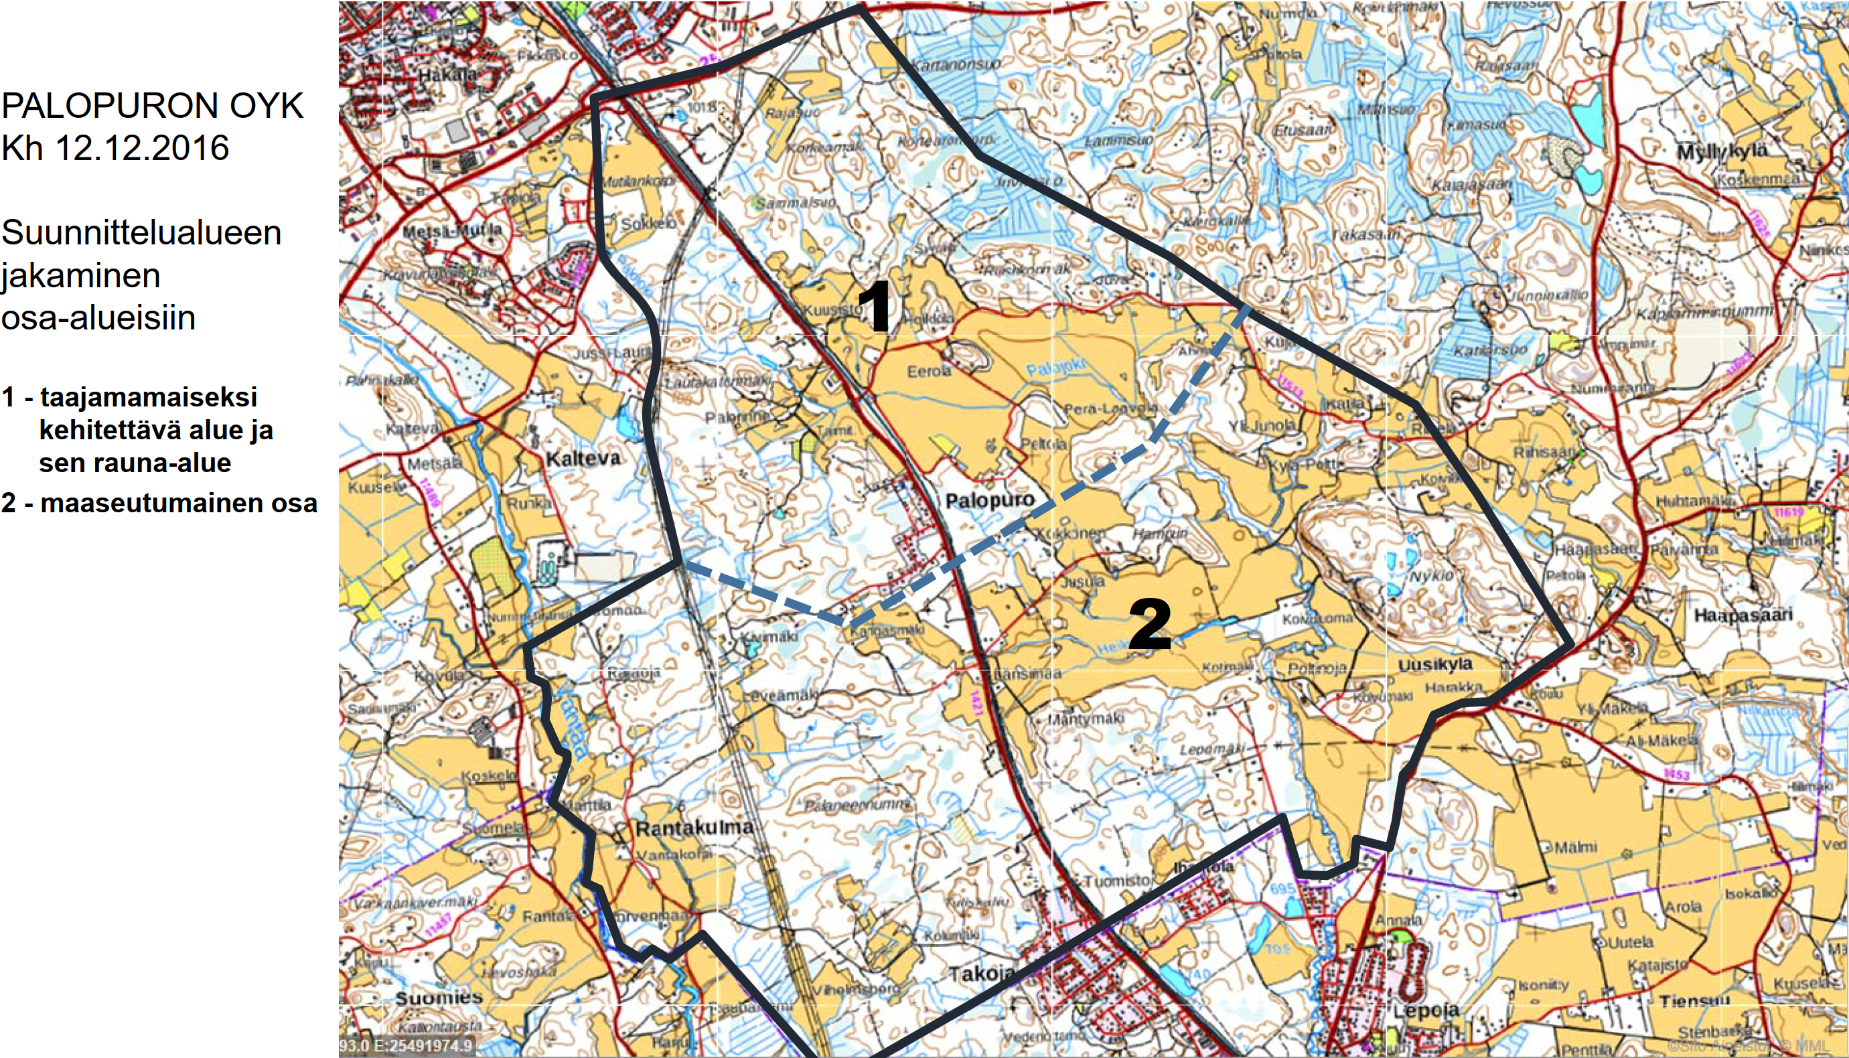
Osayleiskaavalla osoitetaan uuteen rautatieasemaan tukeutuvat keskustatoimintojen, asumisen ja työpaikkojen alueet, joiden maankäyttö suunnitellaan yksityiskohtaisesti asemakaavoilla.
Lisäksi osayleiskaavassa osoitetaan vyöhykkeet, joilla mahdollinen rakentaminen voisi tapahtua maaseutu- tai kylämäisenä täydennysrakentamisena. Näillä alueilla pyritään säilyttämään maaseutuelinkeinojen toimintaedellytykset.
Yleiskaavaprosessin kestäessä tutkitaan myös tarpeellisia ekologia yhteyksiä, virkistysalueita sekä alueita, joita voidaan edelleen säilyttää maa- ja metsätalousvaltaisina maaseutuelinkeinojen alueina.

Slide 13
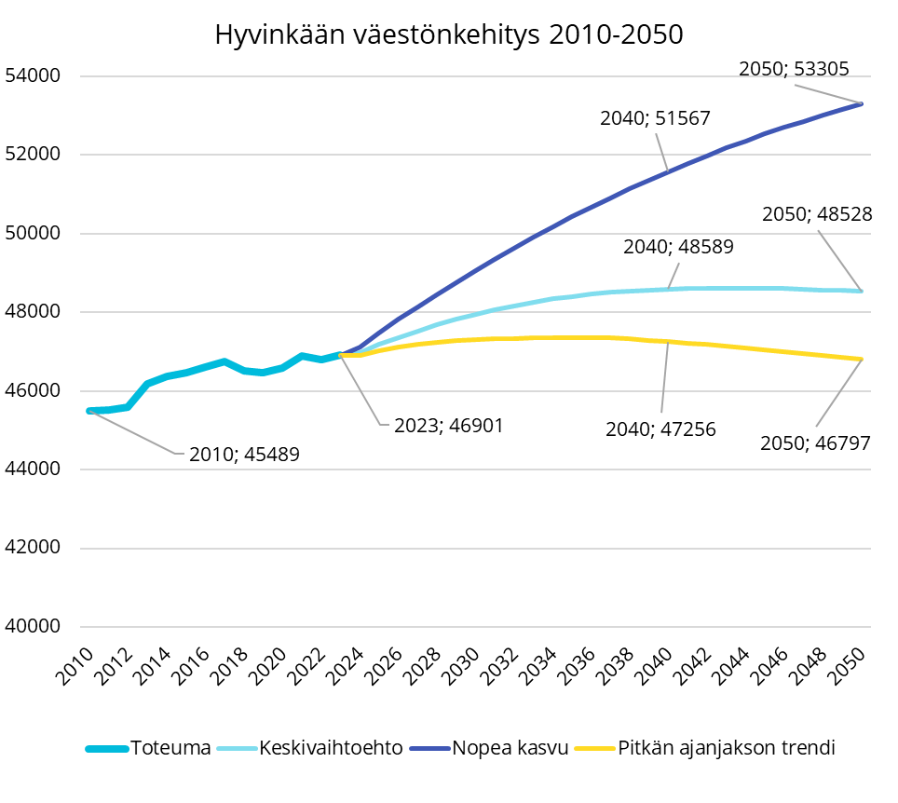
KV 23.9.2024 Väestösuunnite vuoteen 2050
Kaupunginvaltuuston 23.9.2024 hyväksymässä väestösuunnitteessa väestönkasvu-vaihtoehtoja on esitetty kolme erilaista; trendiennuste, keskivaihtoehto ja nopea kasvu.
Trendiennusteessa muuttoliikettä on mallinnettu vuosien 2014-2023 perusteella. Vaihtoehto soveltuu talouden suunnitteluun (verotulojen ennakointi).
Keskivaihtoehdossa muuttoliikettä on mallinnettu vuosien 2018-2023 perusteella ja se soveltuu palveluverkon suunnitteluun.
Nopean kasvun vaihtoehto on kaikista tavoitteellisin ja sitä voidaan käyttää maankäytön suunnittelussa.
Väestömäärä kasvaa keskimäärin 0,5 prosentin vuosivauhdilla eli hieman toteutunutta kehitystä nopeammin.
Kaikissa skenaarioissa väestönkehitys on edeltävää suunnitetta hieman vahvempaa maahanmuuton kasvaneen tason vuoksi.
Koko kaupungin väestömäärä kasvaa nopean kasvun suunnitteen mukaan 13 % vuoteen 2050 mennessä.
Merkittävää tulevassa väestönkehityksessä on ikärakenteen muutos, joka edelleen jatkuu voimakkaana.
Syntyvyys alkoi laskea vuodesta 2010 lukien ja on pienentänyt syntyneitä ikäluokkia.
Pienemmät ikäluokat vaikuttavat lasten ja nuorten määriin koko maassa ja myöhemmin myös työikäisten määriin.
Ikääntyneiden määrä on kasvanut voimakkaasti ja kehitys tullee jatkumaan vielä yli 20 vuoden ajan.
Väestösuunnitteen vaikutukset Palopuron suunnitteluun?
Kuva 3: Hyvinkään väestömäärän kasvuvaihtoehdot; trendiennuste, keskivaihtoehto ja nopean kasvun vaihtoehto.

Slide 14
Asumisen linjaukset 2019-2027
<- Kaupungistumiskehitys on ollut viime vuosina nopeaa
<- asumismieltymyksissä ja -tarpeissa on tapahtunut muutoksia.
Kasvavilla kaupunkiseuduilla asuntorakentaminen on ollut viime vuosina vilkasta ja rakentaminen on voimakkaasti painottunut kerrostaloasuntoihin, jotka tukeutuvat hyviin kulkuyhteyksiin. Tämän suuntauksen ennustetaan jatkuvan.
Myös Hyvinkäällä asuntorakentaminen on viime vuosina painottunut kerrostaloasuntoihin.
Omakotirakentamisen volyymit ovat puolestaan olleet viime vuosina laskusuunnassa, mutta omakotiasuminen on useiden tutkimusten mukaan edelleen monien ensisijainen asumistoive.
Vanhusväestön määrä kasvaa tulevina vuosina merkittävästi ja heidän asumistarpeisiinsa on kiinnitettävä huomiota, kuten myös muiden erityisryhmien asumistarpeisiin.
Asumisen linjausten (2019–2027) painopisteiksi on nostettu
1. Hyvinkään kasvun edistäminen ja uusien asukkaiden houkutteleminen sekä
2. Ikääntyvän väestön asumisen edistäminen ja tukeminen.
Näiden edistämiseksi on linjattu tavoitteita ja toimenpiteitä, joilla tuetaan, edistetään ja vahvistetaan mahdollisuuksia asukasmäärän ja monipuolisten asumisvaihtoehtojen lisäämiseen

Slide 15
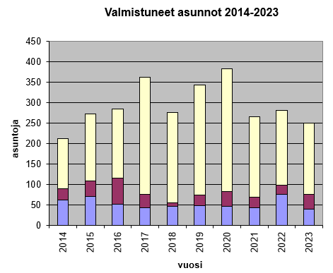
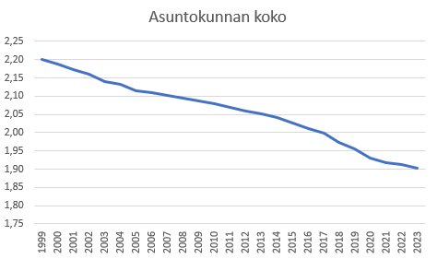
MATO 2023-2032 (Kh 5.6.2023 §148) Asuntotuotantotarve
Uusien asuntojen tarve on väestönkasvun lisäksi seurausta asumisväljyyden kasvusta. Asuntojen poistuman korvaaminen uudisrakentamisella on Hyvinkäällä kohtuullisen vähäistä.
Vuoden 2023 lopussa asuntokunnan keskikoko Hyvinkäällä oli 1,90 henkilöä.
Keskustaajaman osayleiskaavassa on arvioitu, että vuonna 2030 asuntokunnan keskikoko olisi 1,93 henkilöä ja keskimääräinen asuinkerrosala 55,6 k-m2/ henkilö.
Viimeisen 10 vuoden aikana on valmistunut keskimäärin 294 asuntoa vuodessa. Asukasluku on samalla ajanjaksolla kasvanut vuosittain keskimäärin 120 asukkaalla. Vuosittaiset vaihtelut ovat kuitenkin olleet suuria.
Vrt. Helsingin seudun MAL-sopimuksen tavoite 400 as/v
Kerrostaloasuntojen suhteellinen osuus valmistuneista asunnoista on viime vuosina ollut kasvussa.
Kaupungin kasvun näkökulmasta on tärkeää, että kysyntää vastaavalle asuntorakentamiselle on edellytykset ja että asuntotuotannossa päästäisiin vuosittaisiin tavoitteisiin.

Slide 16
Selvityksiä
Palopuron osayleiskaava

Slide 17
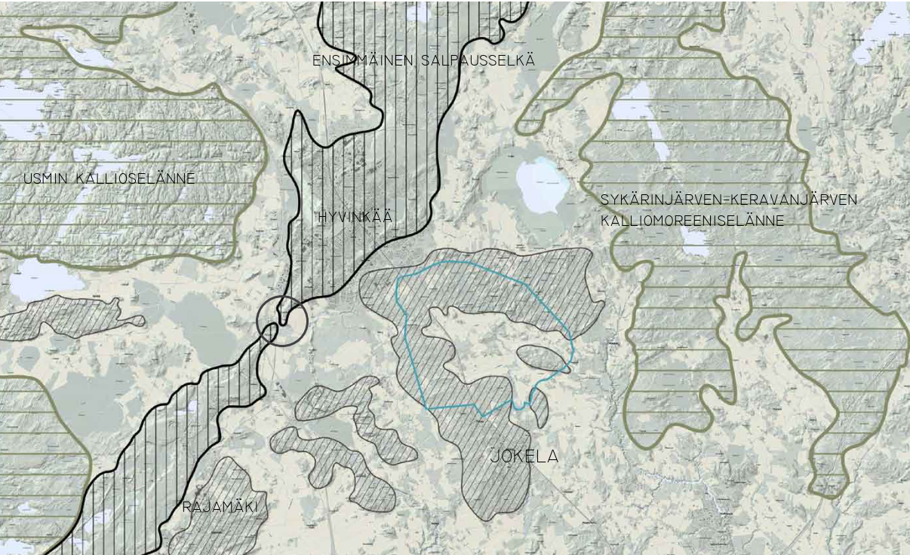
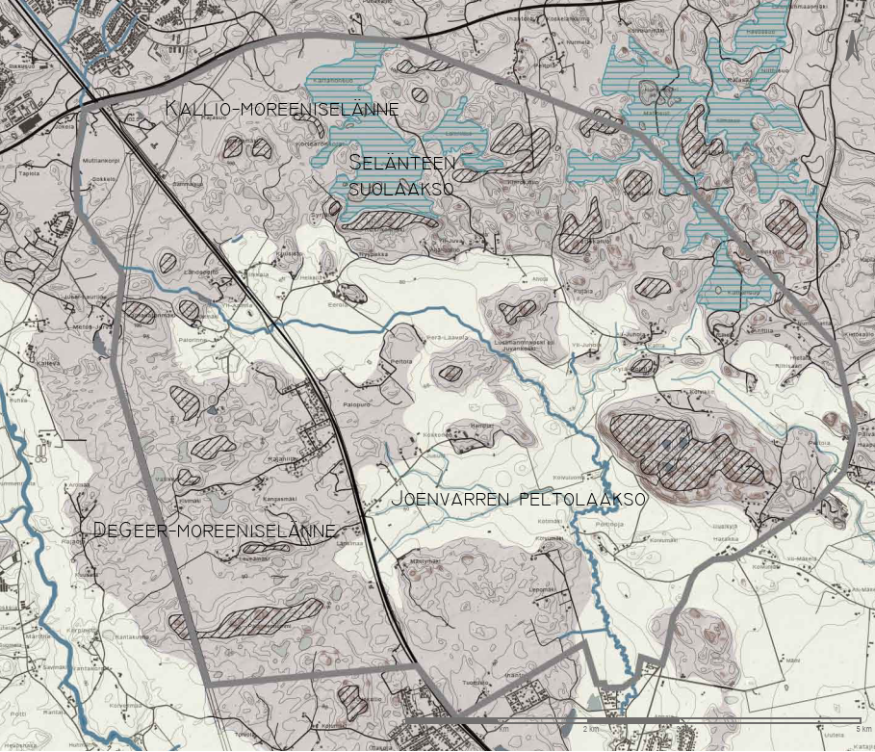
Palopuron osayleiskaava
Charlotta Tannerin diplomityö Aalto-yliopistolle (2017) Maisema-analyysi
Palopuron maiseman ytimen muodostaa kallio- ja moreeniselänteisiin rajautuva Palojoen jokilaakso, jota muutamat pienehköt metsäkumpareet sekä maisemallisesti merkittävät Nykiön jyrkkäseinäinen kallioalue sekä Juvankosken kallioiset kumpareet pirstovat pienempiin peltoaukeisiin.
Selänteitä puolestaan luonnehtii pohjoisessa kallioisten lakiosuuksien ja suoalankojen vaihtelu, lännen moreeniselänteelle luonteenomaisia taas ovat voimakkaat DeGeer-moreenit.
Selkeitä vaihettumisvyöhykkeitä maisemasta ei löydy, vaan rakentaminen on sijoittunut peltoaukeiden kumpareisille osuuksille tai selänteiden loivemmille alarinteille sekä DeGeer-moreeniselänteen korkeimpien huippujen väliselle tasaisemmalle osuudelle (esim. tilat Kivimäki ja Leveämäki).

Slide 18
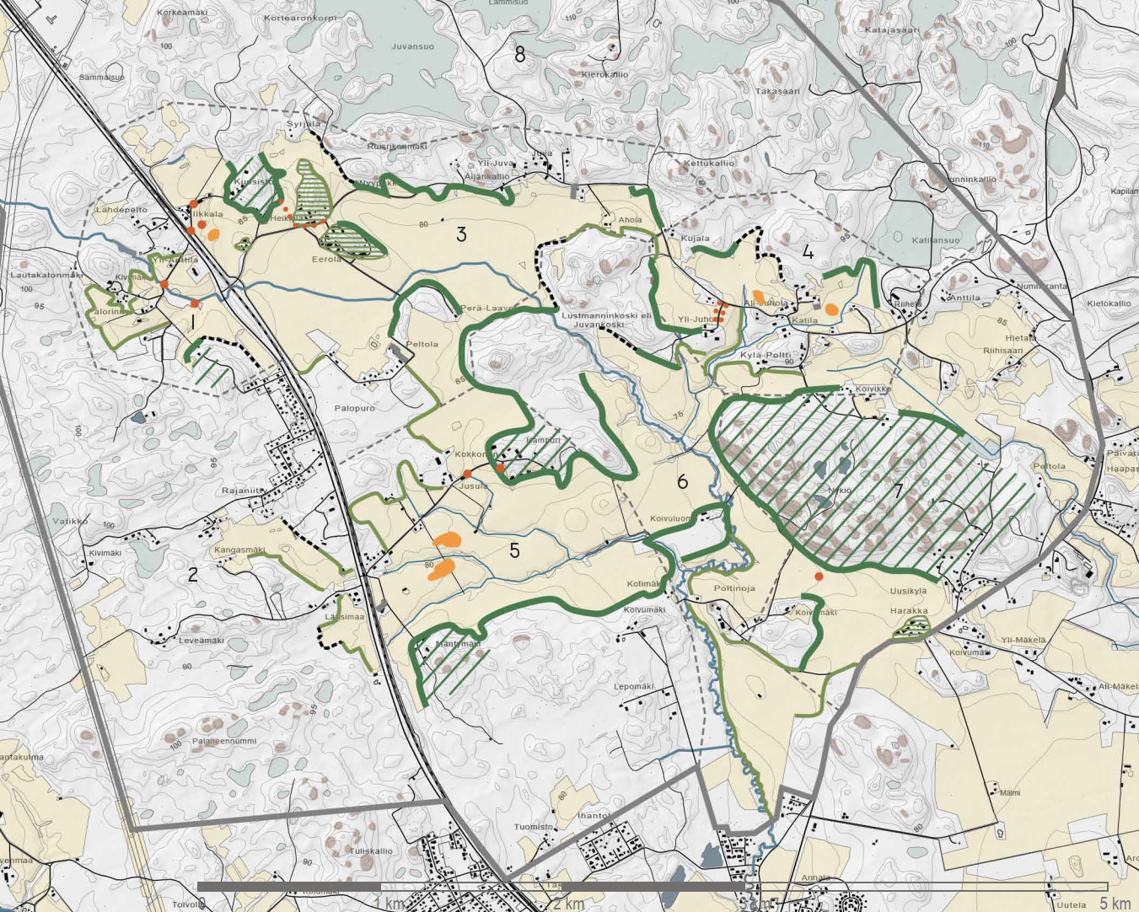
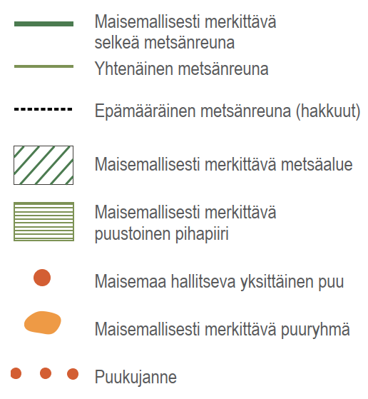
Palopuron osayleiskaava
Charlotta Tannerin diplomityö Aalto-yliopistolle (2017) Maisema-analyysi
Maiseman tilallinen hahmo ja rajautuminen

Slide 19
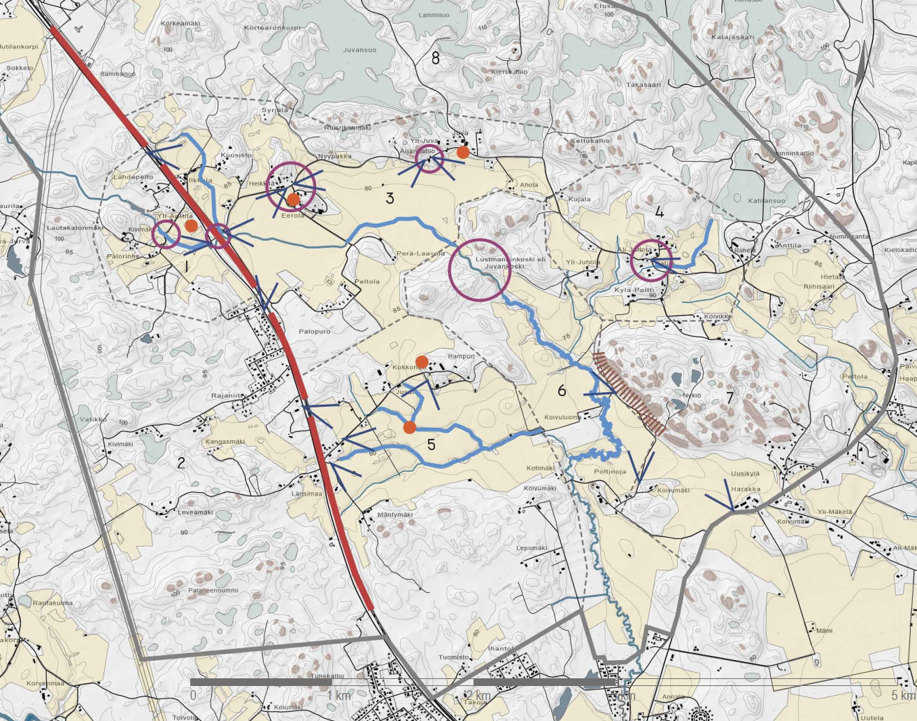
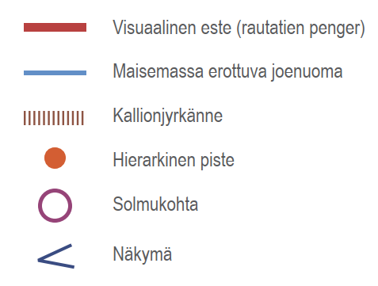
Palopuron osayleiskaava
Charlotta Tannerin diplomityö Aalto-yliopistolle (2017) Maisema-analyysi
Maiseman tilallinen hahmo
Solmukohdat ja näkymät

Slide 20
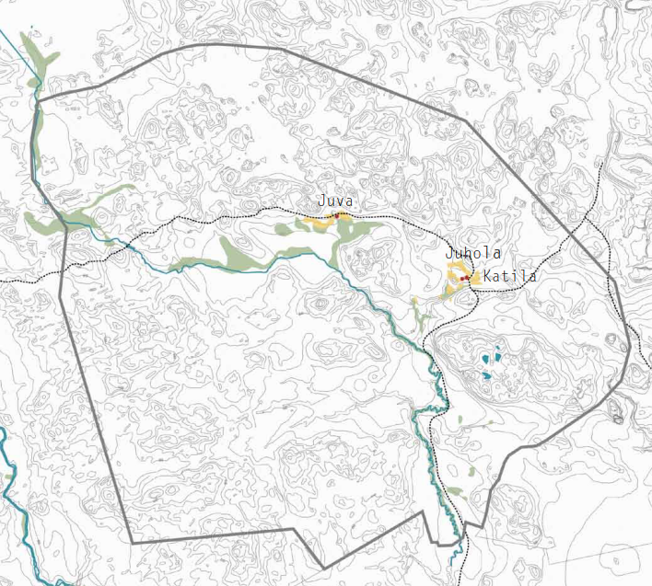
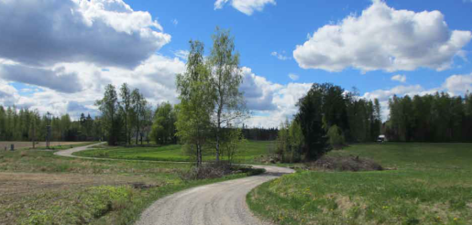
Palopuron osayleiskaava
Charlotta Tannerin diplomityö Aalto-yliopistolle (2017) Kulttuuriympäristön kehittymisen vaiheet
1780
1700-luvulla varhaisin asutus tyypillisesti asettui tien varrelle muodostaen tiiviitä kyliä, joiden vähäiset peltomaat sijoittuivat talojen ympärille ja laajemmat niittyalueet jokien ja järvien varsille.
Läheisessä joessa tai purossa oli yleensä kyläläisten yhteinen mylly.
Palopurolle ei muodostunut tiivistä kylää Hyvinkäänkylän tai Ridasjärven tapaan.
Karttojen perusteella vaikuttaisi siltä, että Palopuron varhaisin asutus on syntynyt Ridasjärven kylän ja Hyvinkäänkylän välisen yhteystien (nykyisen Haapasaarentien) varrelle ns. takamaille selänteen ja moreenikumpareiden loiville alarinteille

Slide 21
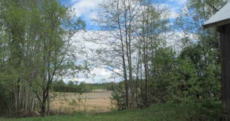
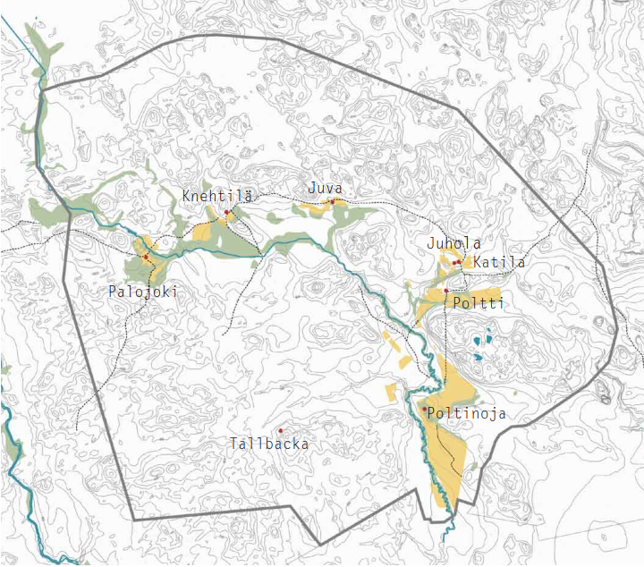
Palopuron osayleiskaava
Charlotta Tannerin diplomityö Aalto-yliopistolle (2017) Kulttuuriympäristön kehittymisen vaiheet
1800-luvun puoliväliin mennessä Palopuron pellot ja niityt lisääntyivät etenkin Palojoen, Knehtilän sekä Poltinojan ja (Kylä-)Poltin tilojen läheisyydessä.
Palojoen varteen Palojoen tilan läheisyyteen oli jo 1807 syntynyt useita peltoalueita, sekä laajoja niittyalueita.
Myös Knehtilän tilan ja Palojoen välinen maisema oli muuttunut avoimeksi peltojen ja niittyjen maisemaksi.
1800-luvun puoliväliin sijoittuvassa pitäjänkartassa suurin muutos 1800-luvun alkuun oli Poltinojan ja Poltin tilojen läheisyyteen raivatut laajat peltoalueet.
Nukarin ratsutilasta muodostettujen Tallbackan ja Hamburgin luona ei edelleenkään näy kartalla kuin metsää, vaikka tilat on perustettu v. 1784 samaan aikaan Poltinojan kanssa.
1800-luvun lopulla n. vuoden 1870 tienoilla (Senaatinkartta/Venäläinen topografiakartta) Palopuron avoin maisema ja peltoaukeat olivat laajuudeltaan jo pitkälti nykytilanteen mukaiset, mutta niittyjä oli vielä suhteessa peltoja enemmän.
1800-luvulla rakennettiin myös Helsingin-Hämeenlinnan rata.
Vuoden 1857 rautatiekartoissa esiintyi asemanpaikkana Palojoki, mutta ilmeisesti läheisten kartanoiden omistajien vaikutuksesta asema päätettiin lopulta sijoittaa Hyvinkäälle, keskelle asumatonta harjua, mutta lähelle Erkylän ja Kytäjän kartanoiden maita.
1850

Slide 22
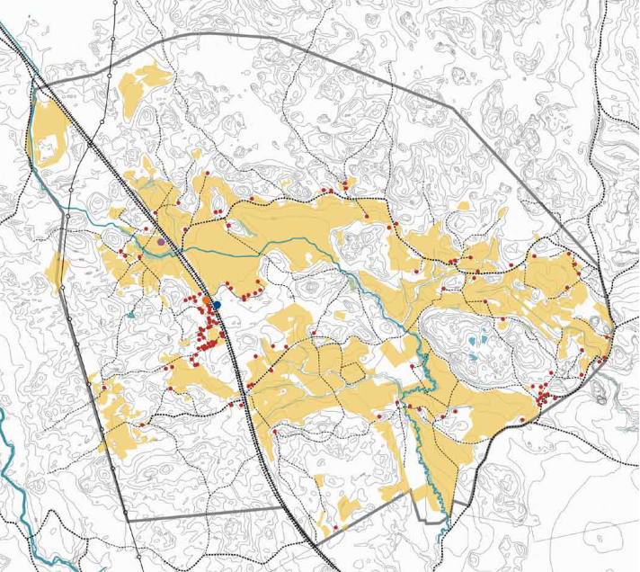
Palopuron osayleiskaava
Charlotta Tannerin diplomityö Aalto-yliopistolle (2017) Kulttuuriympäristön kehittymisen vaiheet
1900-luvun alkupuolella Palopuron avoin maisema muodostui jo pääosin pelloista ja enää muutamia metsäalueita oli raivaamatta.
Vuoden 1938 topografiakartan mukaan niittyjä oli jäljellä enää Palojoen yläjuoksun peltoaukealla joen varressa sekä Juvankosken kohdalla Palojoen rannoilla.
1900-luvulla kylän elämä vilkastui ja maatalous vähitellen koneellistui.
Palopuro sai oman Palojoki- nimisen junaseisakkeen, joka avattiin 1905
Vuonna 1936 asema siirrettiin lähemmäs nykyistä taajamaa ns. ”kaupan mäkeen” ja rakennettiin puinen laiturirakennus vastapäätä radanvartijan mökkiä.
Kylän oma koulu aloitti toimintansa syksyllä1957.
1950-1990-lukujen aikana Palopurolla oli koulun ja kaupan lisäksi myös muita palveluita: mm. neuvola, kirjasto, kirjastoauto, laiturirakennuksessa toiminut posti, postipankki, linja-autoliikenne, junaseisake, myöhemmin kauppa-auto (2-3 kpl) ja kirjastoauto.
Lisää asukkaita Palopurolle saatiin sotien jälkeen, kun asutustilallisia muutti mm. Heikkilän maista palstoitetulle ns. Palopuron taajamaan alueelle sekä Knehtilän maista lohkotuille Siltalantien varren siirtolaispalstoille.
Palvelut ovat 1980-luvulta lähtien yksi toisensa jälkeen kuitenkin lopettaneet toimintansa.
1960

Slide 23
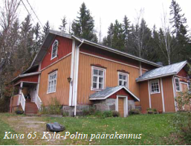
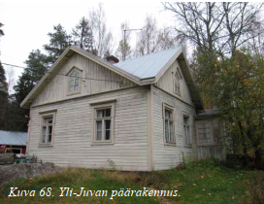
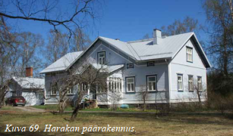
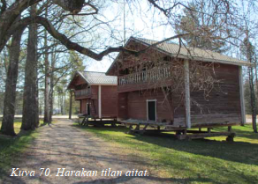
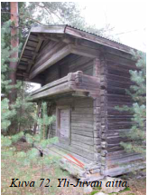
Palopuron osayleiskaava
Charlotta Tannerin diplomityö Aalto-yliopistolle (2017) Rakennushistoria
Yli-Juvan, Mäntymäen (hirressä vuosiluku 1812) ja Harakan (hirressä merkintä 1897) päärakennukset sekä mahdollisesti myös Leveämäen päärakennus ovat alueen vanhimpia päärakennuksia, arviolta 1800-luvun puolelta tai vuosisadan vaihteessa rakennettuja.
Knehtilän vanha päärakennus oli Koskisen mukaan rakennettu 1838 (laajennettu 1860) (Koskinen 2014,7).
Vuoden 1933 navetan palon jälkeen Knehtilän päärakennus ja talousrakennukset päätettiin siirtää nykyiselle paikalleen ja vanhasta päärakennuksesta purettiin puolet uutta, vuonna 1935 valmistunutta, nykyistä Knehtilän (Eerolan) päärakennusta varten.
Toinen puoli on säilynyt hirsirunkona Vähä-Knehtilän päärakennuksessa (ns. salin puoli).
Alkuperäisen asunsa pääosin säilyttäneitä päärakennuksia ovat mm. Knehtilän uusi päärakennus, Yli-Juvan, Mäntymäen, Poltin, Nummimäen, Harakan, Heikkilän, Juvan (vanha päärakennus), Leveämäen ja Mäkilän päärakennukset.
Suurin osa säilyneistä vanhoista päärakennuksista on 1900-luvun alusta, 20- ja 30-luvuilta.
1900-luvun alkupuolella monia maatilarakennuksia uudistettiin rakennusmestari Heikki Siikosen toimesta: mm. Tallbackan, Eerolan ja Harakan koko rakennuskanta uusittiin.
Siikosen suunnittelemia ovat myös Yli-Juholan ja Katilan karjarakennukset. Palopuron
asukkaiden mukaan myös Juvan 1920-luvulta peräisin oleva vanha päärakennus sekä Kuusiston ja Kokkosen (eli Nummimäki) päärakennukset olisivat Siikosen suunnittelemia

Slide 24
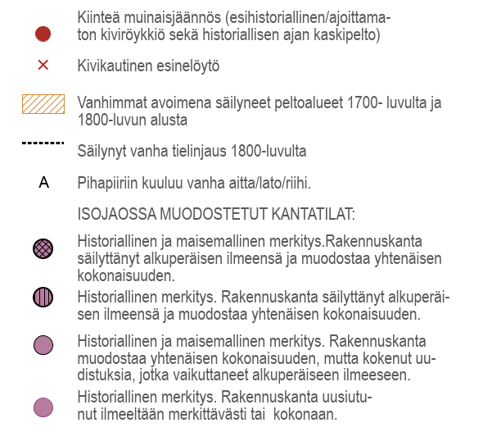
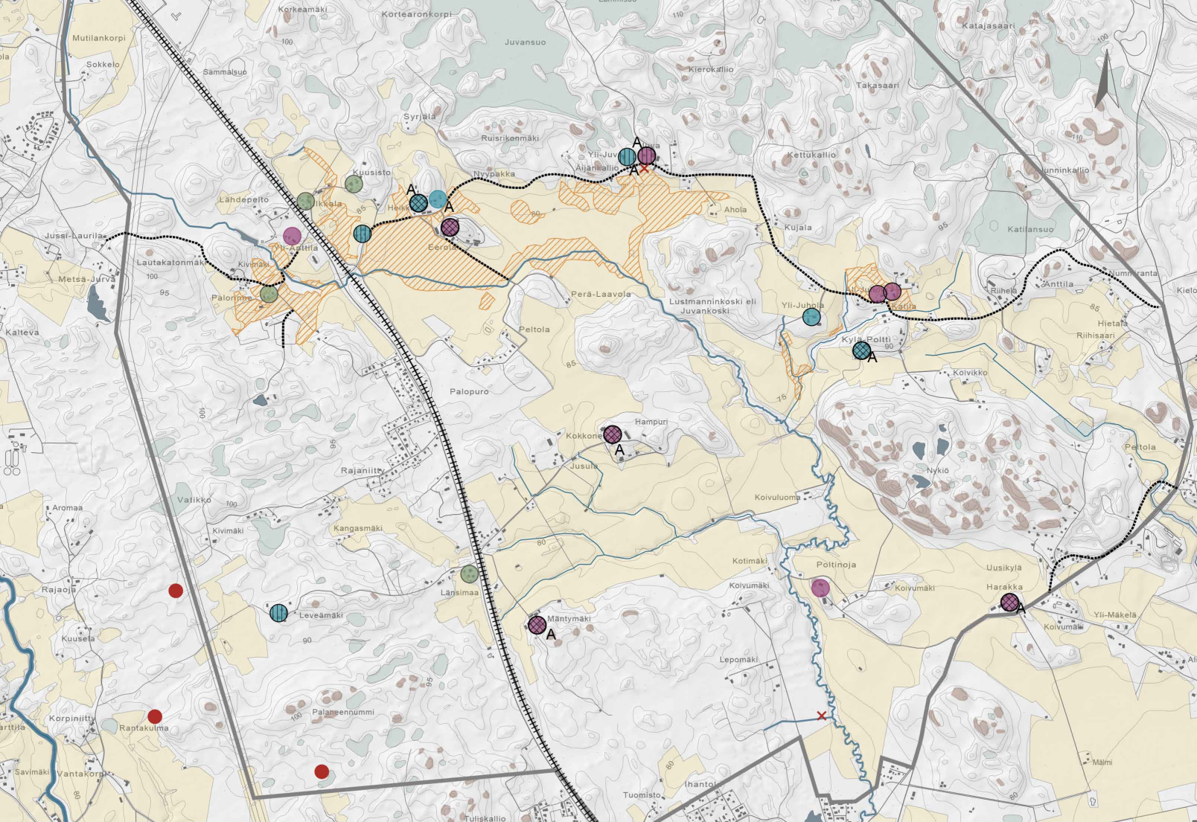
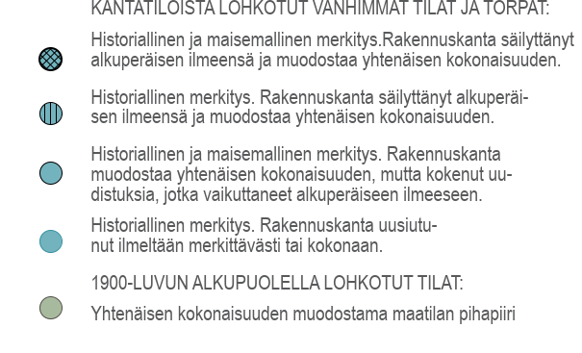
Palopuron osayleiskaava
Charlotta Tannerin diplomityö Aalto-yliopistolle (2017) Kulttuuriympäristö

Slide 25
Palopuron osayleiskaava
Charlotta Tannerin diplomityö Aalto-yliopistolle (2017) Maiseman henki ja ainutlaatuisuus
Palojoella on Palopuron maisemassa erityinen merkitys, mikä tekee osaltaan alueen maisemasta ainutlaatuisen.
Palojoki virtaa koko alueen halki ja sen uoman vaihteleva luonne luo maisemaan erilaisia maisematiloja.
Erityisen hienot ovat etenkin
pohjoisosan puusaarekkeinen, vanhan Palojoen tilan maiden läpi kulkeva osuus,
Juvankosken jyrkässä kalliouomassa kulkeva koski sekä
eteläosan luonnontilainen mutkitteleva ja kasvillisuuden reunustama osuus Nykiön lähimaisemassa
Tyypillistä maisemaa on Palojoen keskiosan avoin ja tasainen jokilaakson peltomaisema, jota myös Palojokeen liittyvän Heikinojan laakso edustaa.
Ainutlaatuista…
Peltomaisemista selvästi poikkeavin peltoaukea on Katilanpuron kumpareinen ja paljon vanhaa rakennuskantaa sisältävä maisemakokonaisuus, josta Poltin, Juholan ja Katilan välisen visuaalisen yhteyden palauttaminen tekisi vieläkin hienomman.
moreeni- ja kalliokumpareet, jotka rajaavat peltomaisemaa pienempiin maisematiloihin.
Maiseman yksi kohokohta on ehdottomasti Nykiön kallioalue, jolla on tärkeä maisemallinen, mutta myös luontoarvoja ja virkistysarvoja lisäävä merkitys Palopurolle.
Selänteen reunaa kulkeva mutkitteleva Haapasaarentie taas kertoo alueen historiasta ja tarjoaa hienoa näkymiä Palopuron kulttuurimaisemaan.

Slide 26
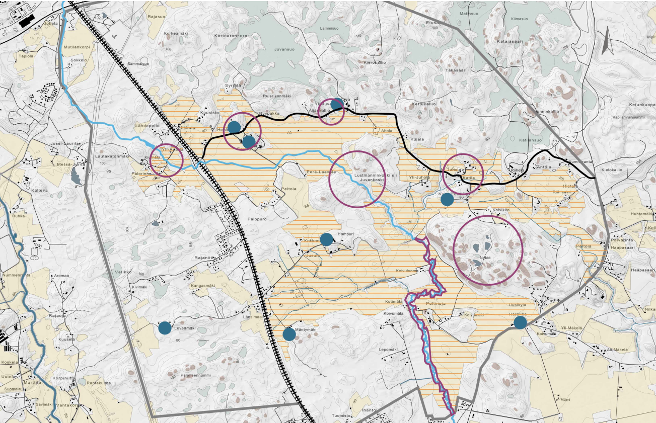
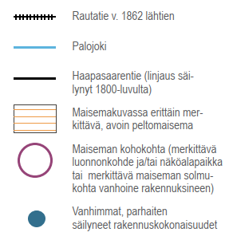
Palopuron osayleiskaava
Charlotta Tannerin diplomityö Aalto-yliopistolle (2017) Maiseman ainutlaatuisuus

Slide 27
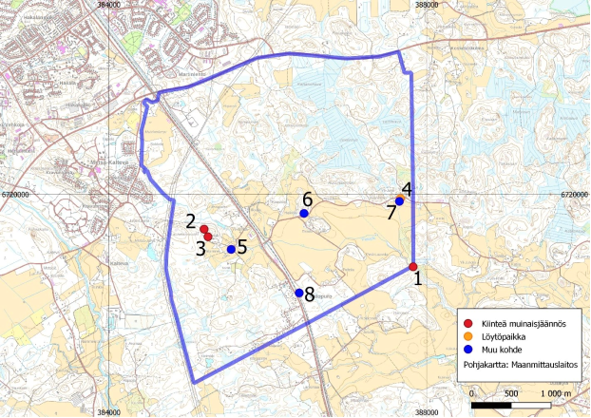
Palopuron arkeologinen inventointi Maanala Oy, 2023
Inventoinnissa löydetyt arkeologiset kohteet kartalla.
Kohde 1 rajamerkki
Kohteet 2–3 puolustusvarustuksia. Kohteet ovat uusia ja niitä ehdotetaan rekiste-röitäviksi kiinteinä muinaisjäännöksinä.
Kohde 4 (oranssi piste) on jo entuudestaan tunnettu kivikautinen löytöpaikka.
Kohteet 5–8 ovat historiallisen ajan asuinpaikkoja, joista numerot 5–7 ovat uusia kohteita ja numero 8 oli jo ennen inventointia rekisterissä muuna kohteena.
Kartta: Johanna Rahtola, Maanala Oy

Slide 28
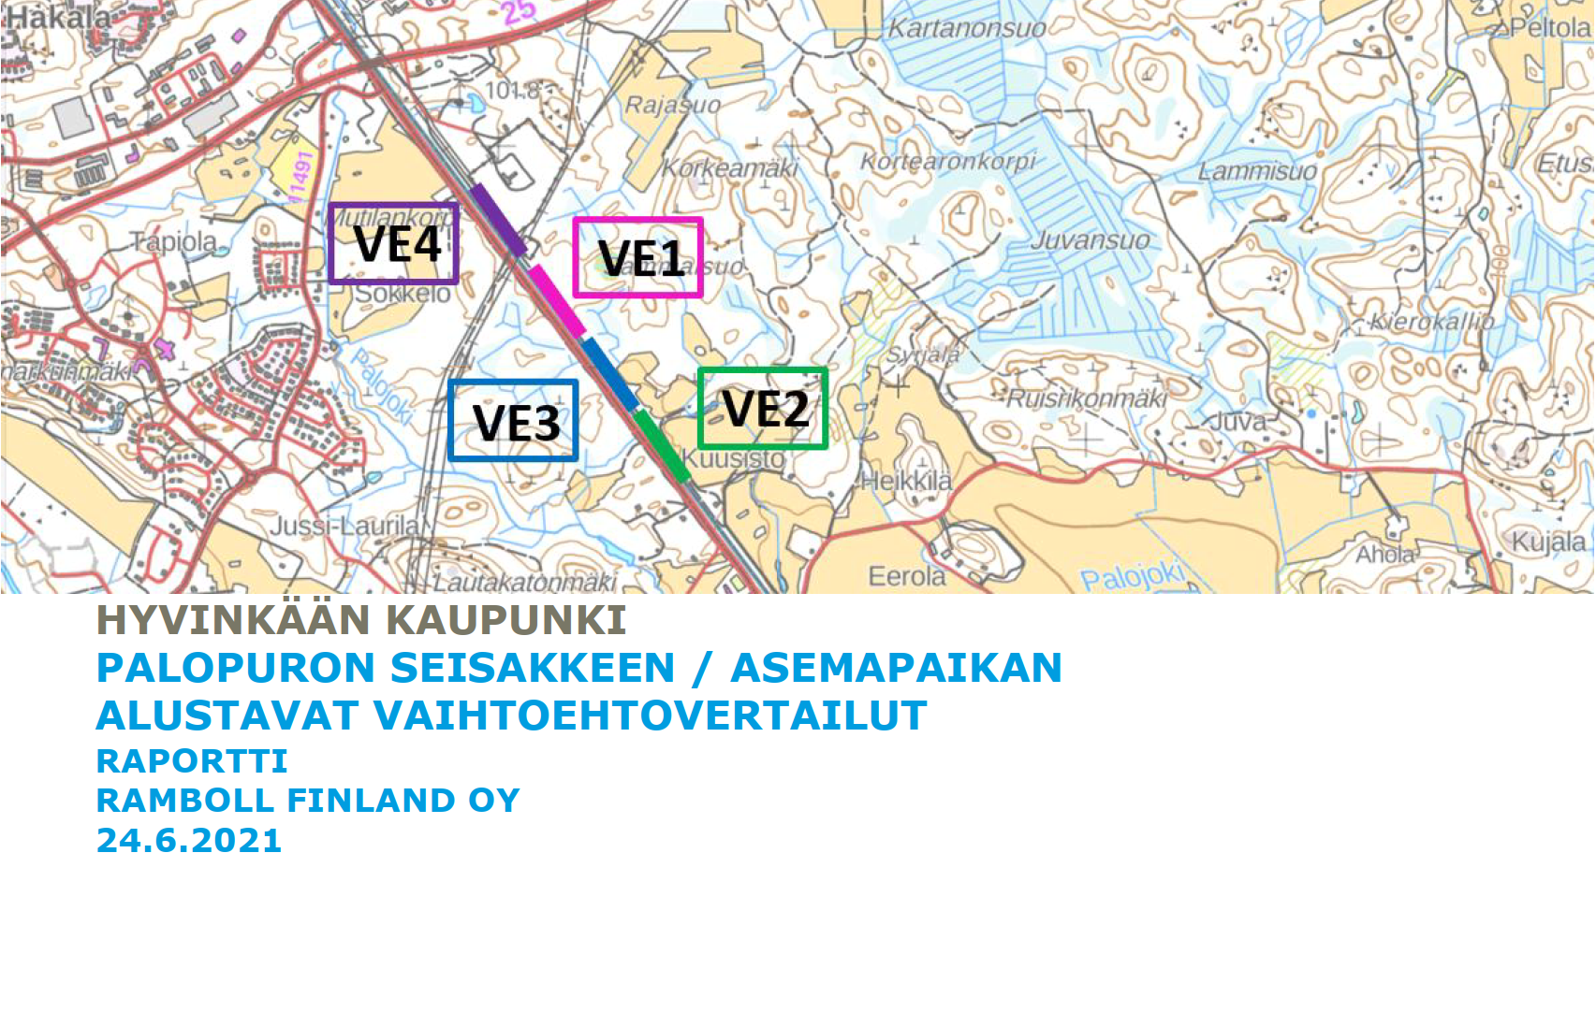
Palopuron asemanpaikkaselvitys

Slide 29
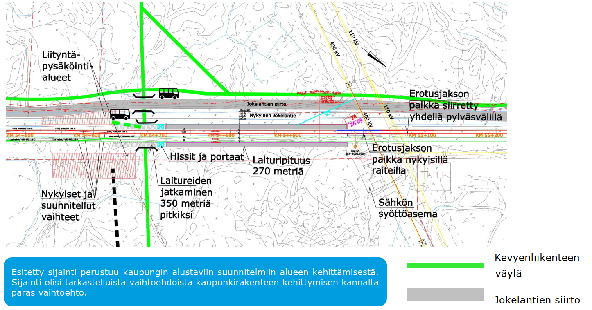
Vaihtoehto 1

Slide 30
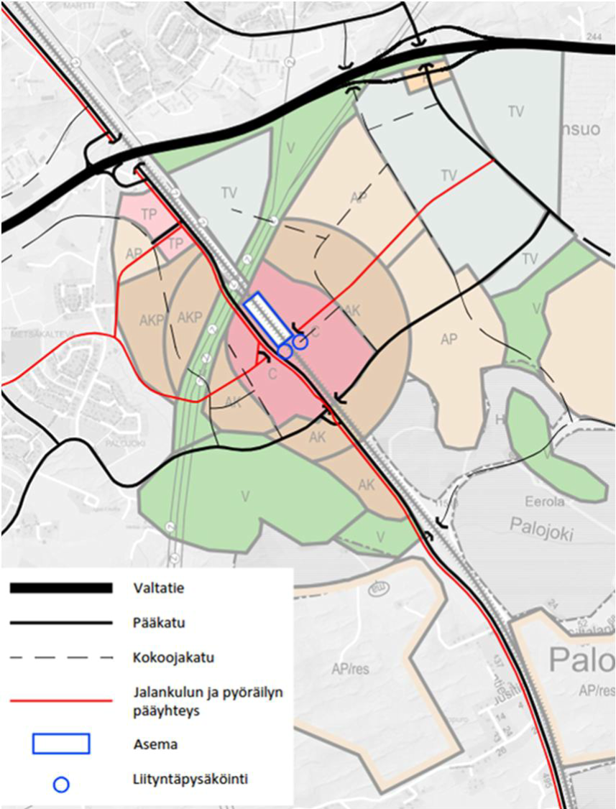
Palopuron rakenne liikenneyhteyksineen VE 1
Seisake sijoittuu välittömästi voimalinjan eteläpuolelle
Jokelantie pysyy pääosin nykyisellä sijainnillaan ja linjataan vain tarpeelliselta osin pienellä sivusiirrolla aseman kohdalla kauemmas radasta
Jalankulun ja pyöräilyn pääyhteys kulkee aseman eteläreunalta radan ali ja Palopuron keskustan läpi
Liityntäpysäköintialueet sijoittuvat radan molemmin puolin aseman eteläpuolelle
Itä-länsi-suuntainen autoliikenteen pääyhteys sijoitetaan Palopuron keskustan eteläreunalle
Yhteys Jokelantieltä Palopuron keskustan eteläpuolelta poikittaiselle pääkadulle

Slide 31
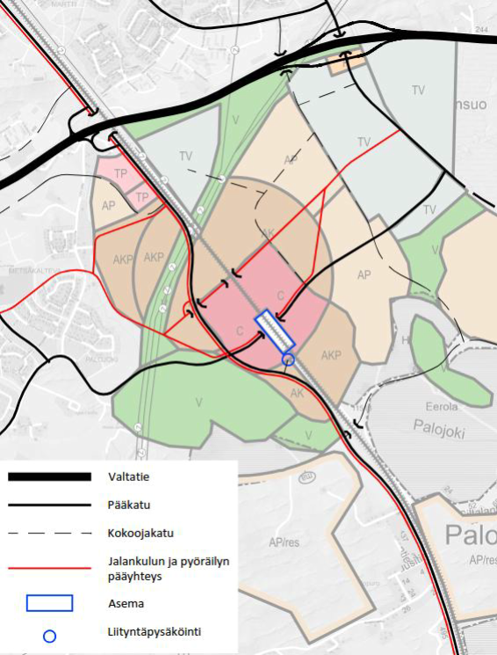
Palopuron rakenne liikenneyhteyksineen VE2
Seisake sijoittuu voimalinjan ja Haapasaarentien alikulun puoleen väliin
Jokelantie linjataan Palopuron keskustan kohdalla kiertämään keskusta
Jalankulun ja pyöräilyn pääyhteys kulkee aseman kohdalta radan ali ja Palopuron keskustan läpi
Liityntäpysäköintialue sijoittuu radan länsipuolelle aseman eteläpuolelle
Itä-Länsi-suuntainen autoliikenteen pääyhteys kulkee Palopuron keskustan halki ja aseman ali
Jokelantie liittyy nelihaaraliittymän kautta poikittaiselle pääkadulle

Slide 32
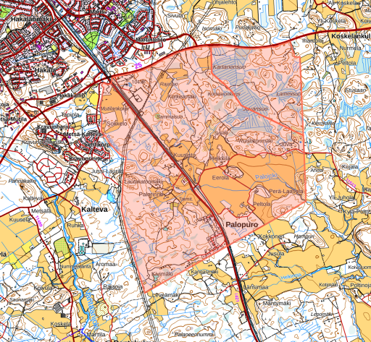
Palopuron luontoselvityksen päivittäminen
Konsulttina Faunatica Oy
Raportti valmistuu 15.12.2024
Työn tarkoituksena ajantasaistaa jo tehtyjen selvitysten tiedot ja tehdä ensimmäinen selvitys Palopuron itäosan alueelle
Selvitetään alueen luontotiedot, erityisesti kasvillisuus ja kasvupaikkatyypit

Slide 33
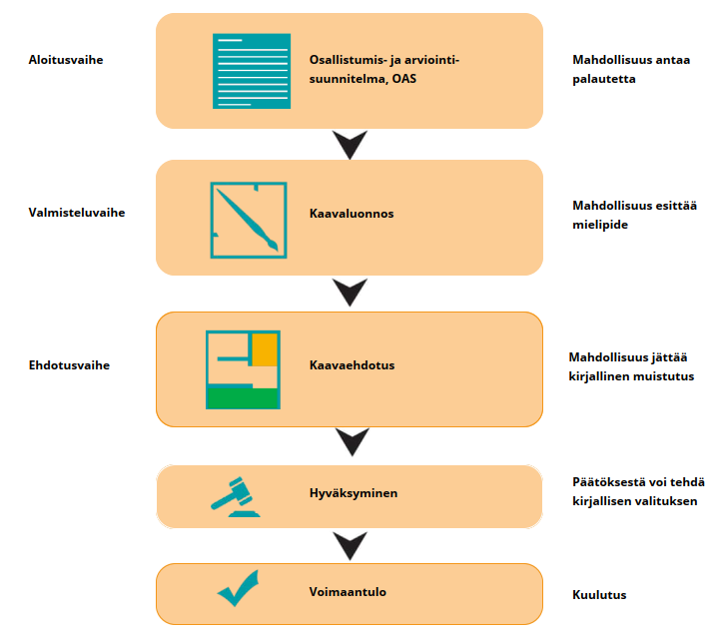
Palopuron osayleiskaavan eteneminen

Slide 34
https://www.hyvinkaa.fi/asuinymparisto-ja-rakentaminen/kaavoitus1/yleiskaavoitus/vireilla-olevat-yleiskaavat/palopuron-osayleiskaava/

